Slide 1
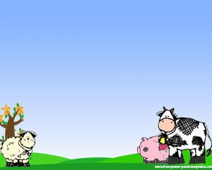

TỰ NHIÊN VÀ XÃ HỘI
LỚP 3
Bài 49 : Động vật

Slide 2


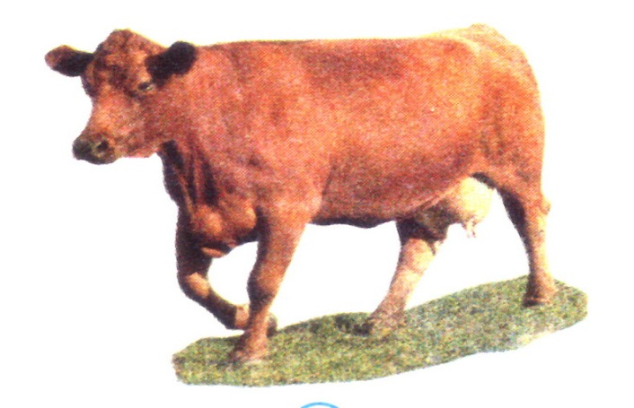
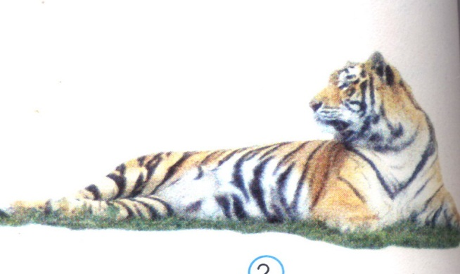
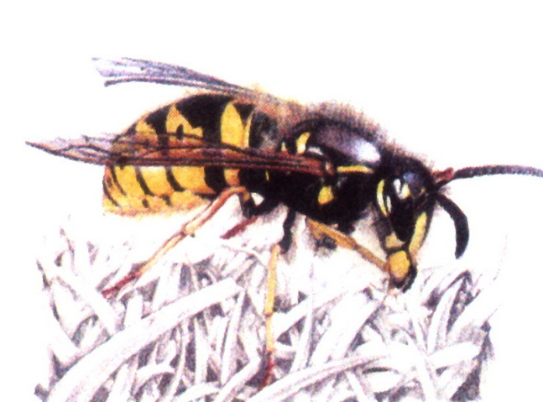
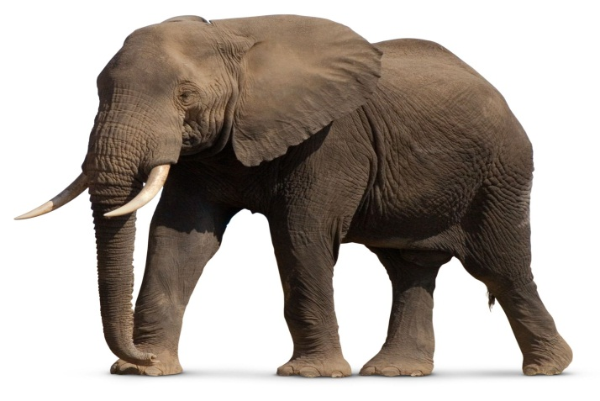
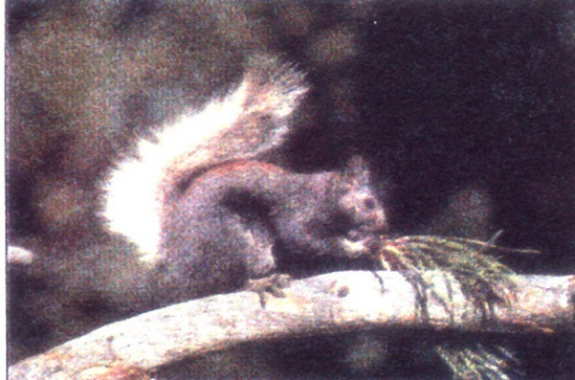
Hoạt động 1 : Kể tên các con vật dưới đây:
hổ
bò
voi
ong
sóc

Slide 3
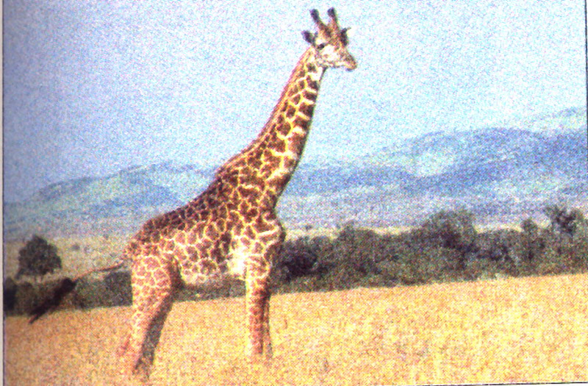
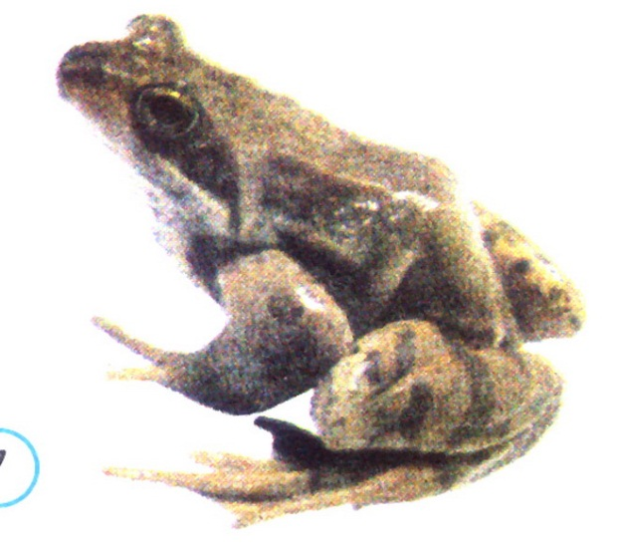
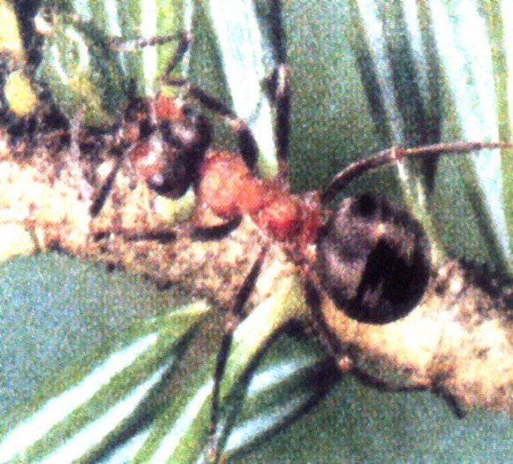
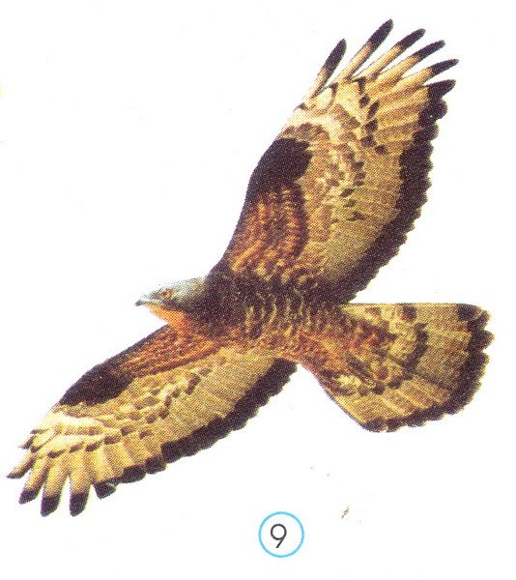
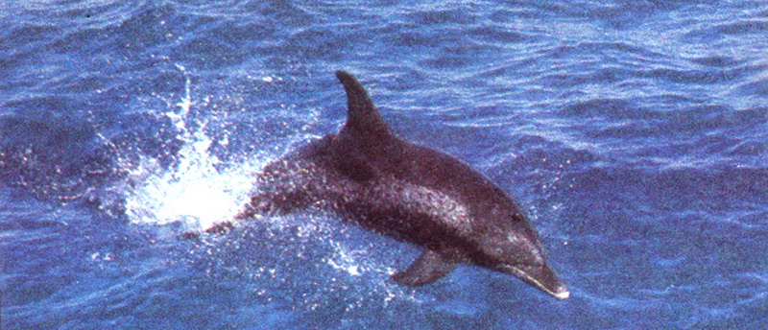
ếch
hươu cao cổ
ếch
kiến
kiến
chim
cá heo

Slide 4

Hoạt động 2 : Quan sát tranh trong sách giáo khoa và làm phiếu học tập

Slide 5
PHIẾU HỌC TẬP
Động vật có hình dạng kích thước to lớn | Động vật có hình dạng kích thước nhỏ bé
Sóc, ong , kiến , ếch , chim
Bò, hổ , voi, hươu cao cổ , cá heo

Slide 6
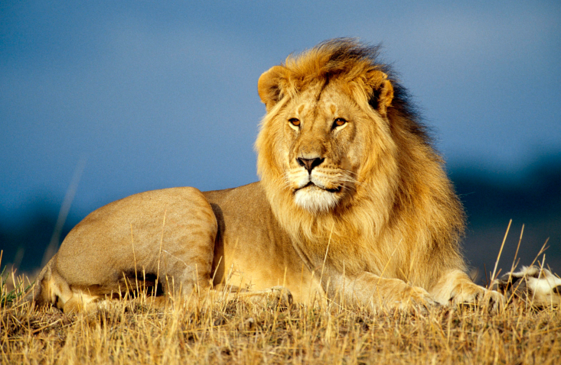
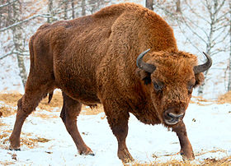
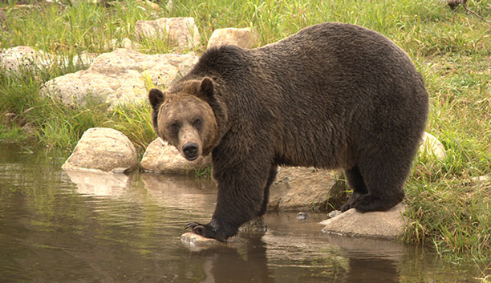
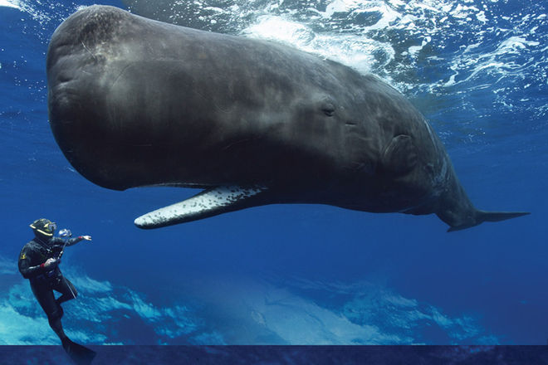
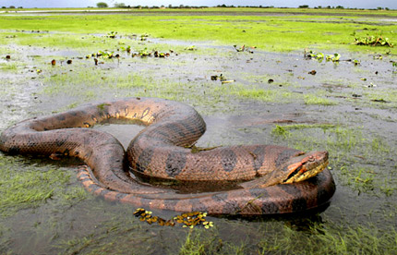
Các loài động vật có hình dạng kích thước to lớn
Sư tử
Bò rừng
Gấu
Trăn Nam Mỹ
Cá voi

Slide 7
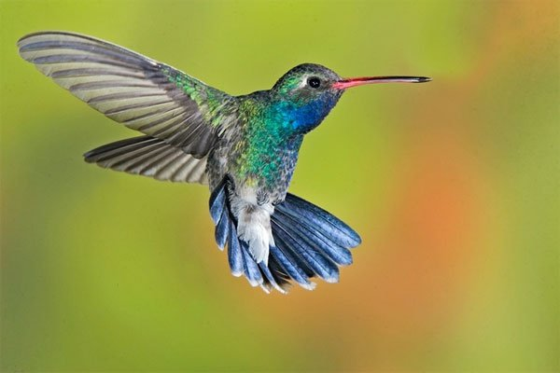
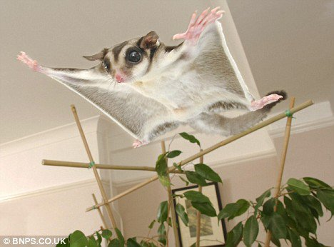
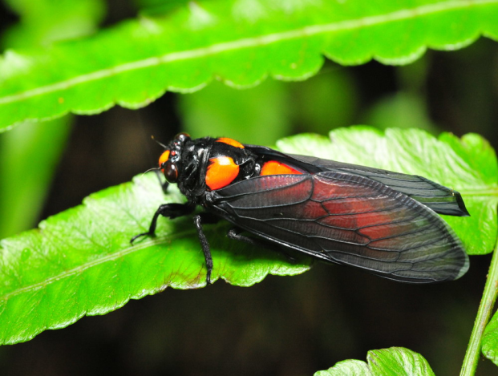
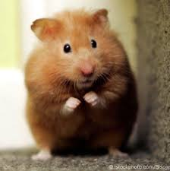
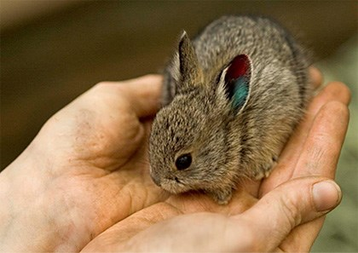
Các loài động vật có hình dạng kích thước nhỏ bé
Chim ruồi
Sóc bay
Ve sầu
Chuột lang
Thỏ

Slide 8


Trong tự nhiên có rất nhiều các loài động vật
Chúng có hình dạng, độ lớn,… khác nhau

Slide 9

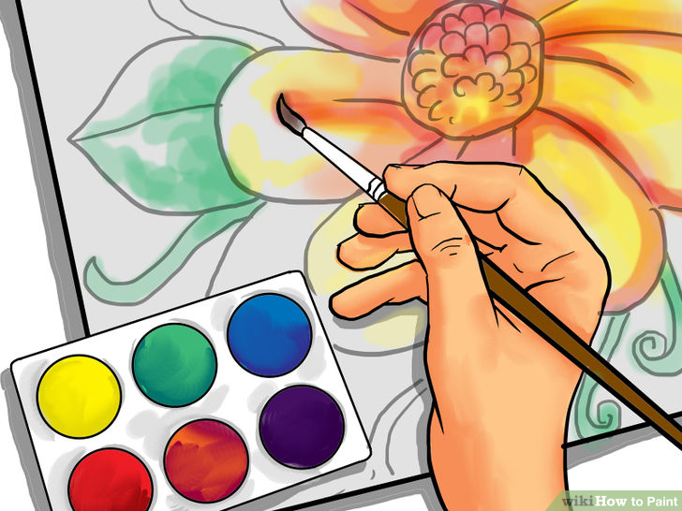

Hoạt động 3 : Làm việc theo cặp
Vẽ và ghi chú tên các bộ phận của cơ thể con vật mà bạn thích

Slide 10
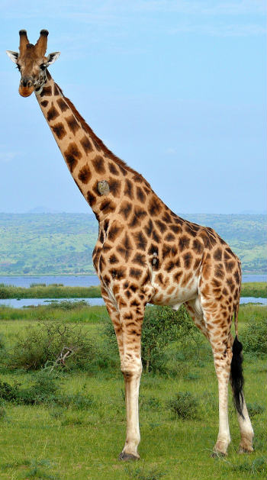
Đầu
Cơ thể động vật thường có 3 phần : đầu , mình và cơ quan di chuyển
Mình
Cơ quan di chuyển

Slide 11
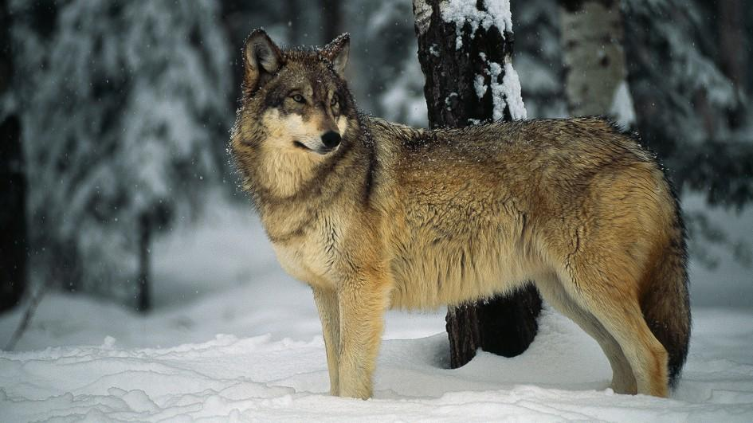
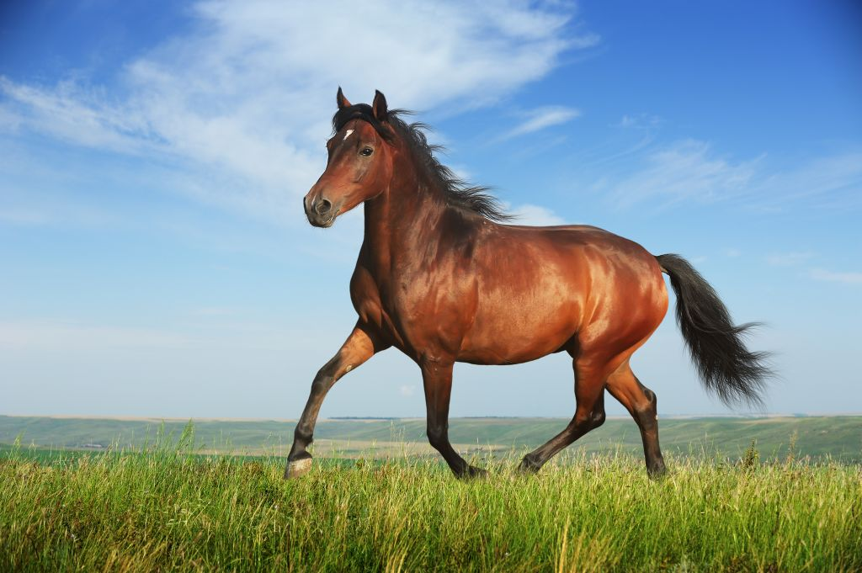
Các loài động vật di chuyển bằng chân

Slide 12

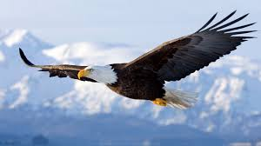
Các loài vật di chuyển bằng cánh , đuôi

Slide 13
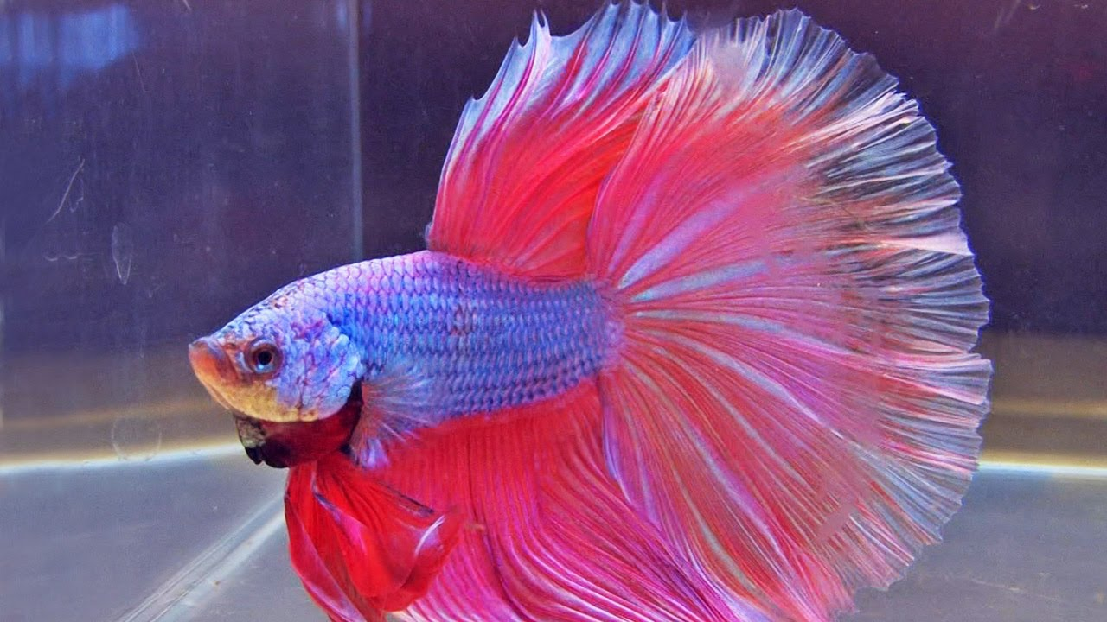
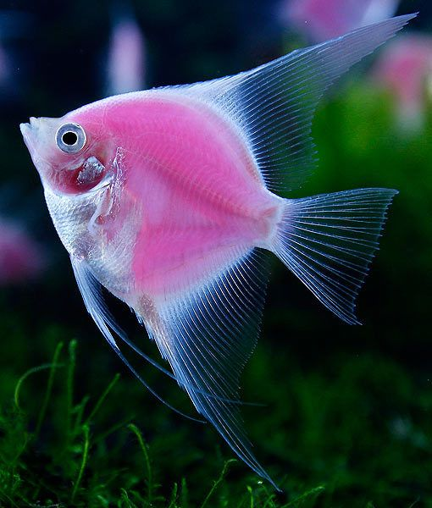
Các loài vật di chuyển bằng vây, đuôi

Slide 14
Trong tự nhiên có rất nhiều các loài động vật . Chúng có hình dạng, độ lớn khác nhau . Cơ thể của chúng thường gồm ba phần : đầu , mình và cơ quan di chuyển

Slide 15




HOẠT ĐỘNG 4 : ĐỐ BẠN CON GÌ ?
1
2
3
4
5
6
7
8
9
10

Slide 16
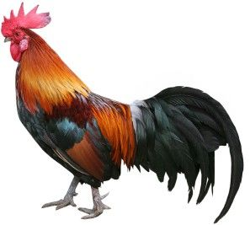
1.Con gì mào đỏ Gáy ò ó o… Từ sáng tinh mơ Gọi người thức giấc
Con gà trống

Slide 17

Con số may mắn
Chúc mừng !

Slide 18
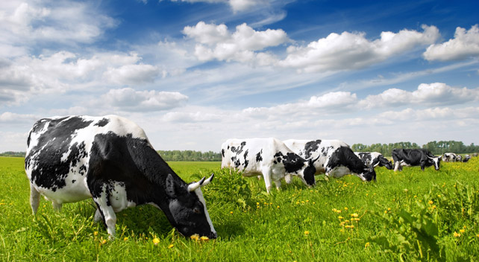
Con bò sữa
3. Chỉ ăn cỏ non Uống nguồn nước sạch Mà tôi tặng bạn Rất nhiều sữa tươi

Slide 19
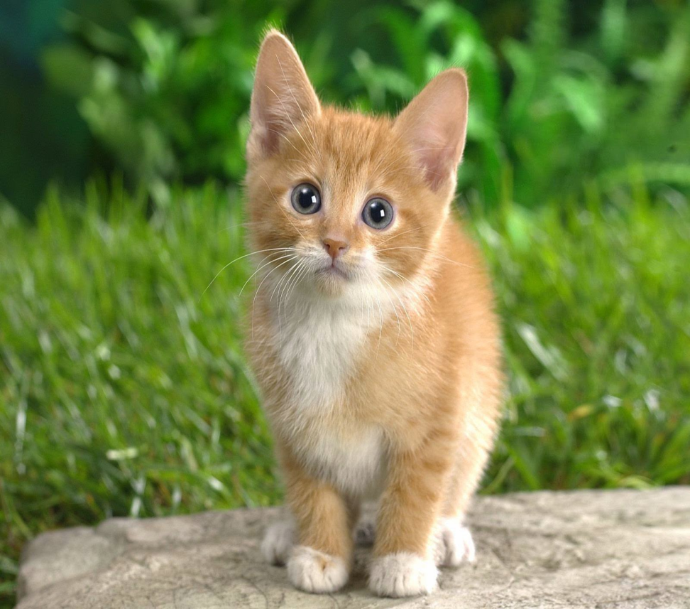
3.Con gì hai mắt trong veo Thích nằm sưởi nắng, thích trèo cây cau
Con mèo

Slide 20
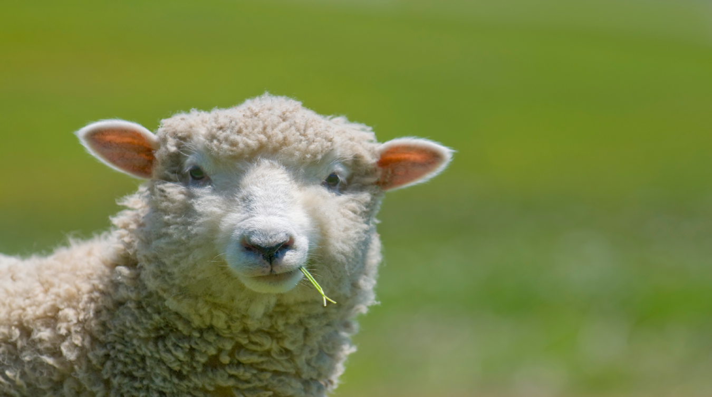
5. Tôi vốn rất hiền lành Thường ăn lá, rau thôi Bộ lông tôi dày, xốp Làm thành len tặng người
Con cừu

Slide 21
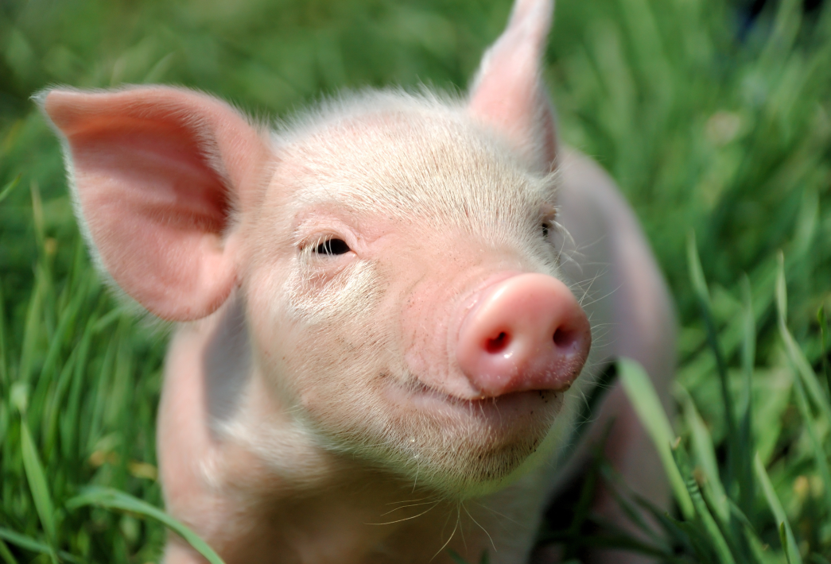
6. Con gì ăn no Bụng to mắt híp Mồm kêu ụt ịt Nằm thở phì phò
Con lợn

Slide 22
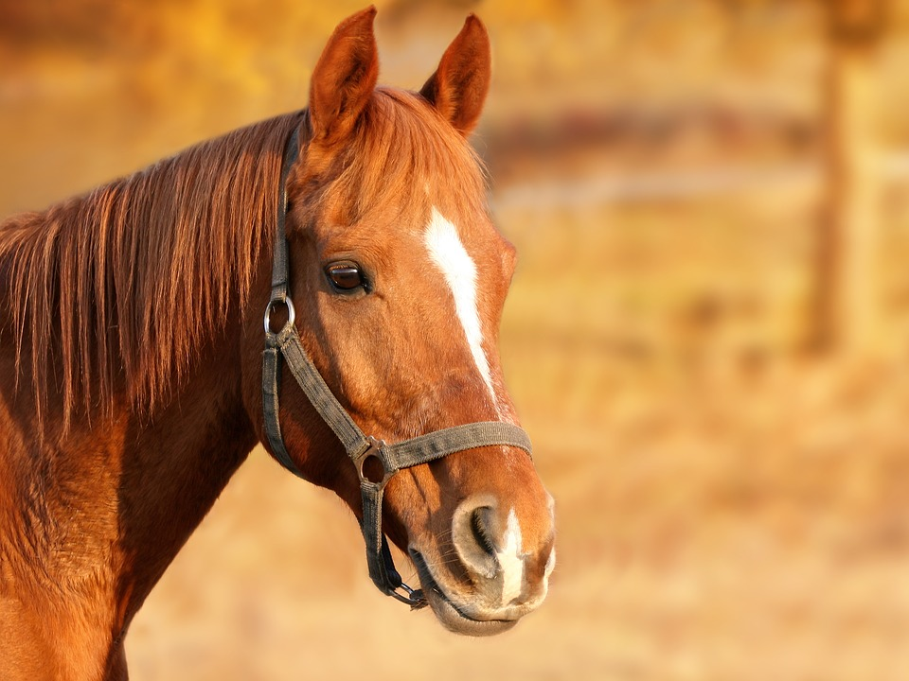
7. Con gì bốn vó Ngực nở bụng thon Rung rinh chiếc bờm Phi nhanh như gió?
Con ngựa

Slide 23
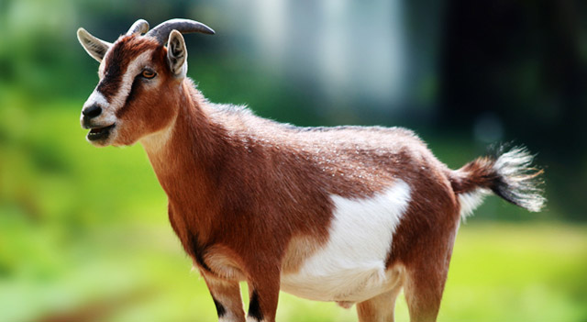
8.Con gì kêu “be be” Đầu có đôi sừng nhỏ Thích ăn nhiều lá, cỏ Mang sữa ngọt cho người

Slide 24
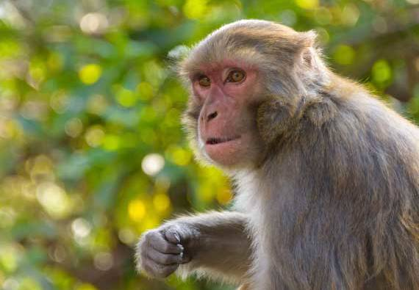
Con gì nhảy nhót leo trèo Mình đầy lông lá nhăn nheo làm trò
Con khỉ

Slide 25
